Slide 1

화면 정의
2020. 01. 31
1조
김수경 남구 정재웅 정태현

Slide 2
공통

Slide 3
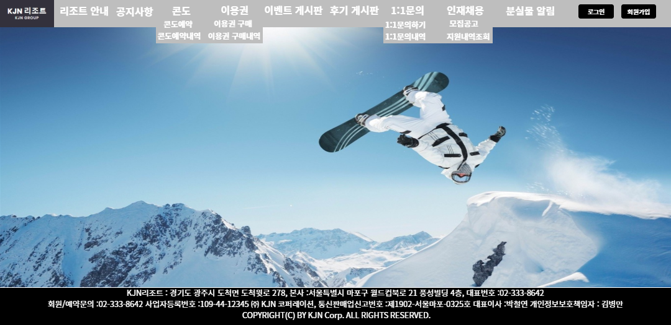
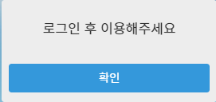
화면 정의 | 기능 ID | 화면 ID | 화면 명칭 | 개정 | 초판 | 정재웅 | 20-01-08
 | 1 / 1.1 / 1.2 / 1.3 / 1.4 / 1.5/ 1.6 / 1.7 / 1.8 | PUB_000 | 공통_메인화면 |  | 갱신 | 정재웅 | 20-01-31
레이아웃
화면 설명
① 공통_메인화면 (PUB_000)으로 이동한다. ② 리조트 안내페이지(PUB_016)로 이동한다. ③ 공통_공지사항화면 (PUB_005)으로 이동한다. ④ 콘도/이용권 메뉴를 클릭하면 각각 하위메뉴가 나타나고, 각 메뉴를 클릭하면 “로그인 후 이용해주세요” 알림창이 뜨고 공통_로그인화면(PUB_001)으로 이동한다. ⑤ 공통_이벤트게시판 화면(PUB_008)으로 이동한다. ⑥ 1:1 문의 메뉴는 클릭하면 1:1문의하기와 1:1문의내역 하위메뉴가 나타나고, 각 메뉴를 클릭하면 “로그인 후 이용해주세요” 알림창이 뜨고 공통_로그인화면(PUB_001)으로 이동한다. ⑦ 인재채용 메뉴를 누르면 모집공고와 지원내역조회 하위메뉴가 나타나며, 모집공고를 클릭하면 공통_모집공고 게시판 화면(PUB_003)으로 이동하고, 지원내역 조회를 클릭하면, 공통_지원내역조회 (PUB_004)로 이동한다. ⑧ 공통_로그인 화면(PUB_001)으로 이동한다. ⑨ 공통_회원가입 화면(PUB_002)으로 이동한다. ⑩ 알림창이 닫힌다.
Header
②
③
⑤
⑧
⑨
①
④
⑥
⑦
⑩
Close
Footer

Slide 4
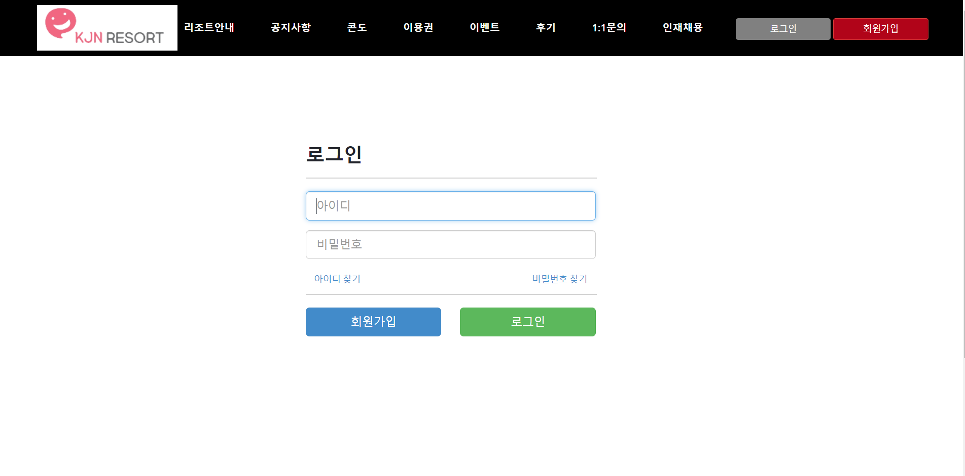
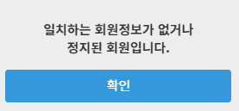
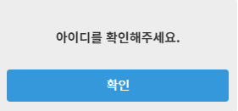
화면 정의 | 기능 ID | 화면 ID | 화면 명칭 | 개정 | 초판 | 정재웅 | 20-01-08
 | 1.1 / 1.1.1 / 1.1.2 / 1.2 | PUB_001 | 공통_로그인 |  | 갱신 | 정재웅 | 20-01-30
레이아웃
화면 설명
① 입력한 아이디와 비밀번호가 계정정보와 일치할 때, 회원계정일 경우 사용자_메인화면 (USR_ 000)으로 이동, 관리자계정일 경우 관리자_메인화면(ADM_000)으로 이동한다. 아이디와 비밀번호가 계정정보와 일치하지 않거나 정지된 계정일 경우 “일치하는 회원정보가 없거나 정지된 회원입니다” 알림창이 뜬다. 입력되지 않은 항목이 있을경우 “~를 확인해주세요” 알림창과 함께 포커스가 이동한다. ② 공통_회원가입 화면(PUB_002)으로 이동한다. ③ 공통_아이디찾기 화면(PUB_001_01) 으로 이동한다. ④ 공통_비밀번호찾기 화면(PUB_001_02) 으로 이동한다.
Close
③
④
②
①
Close
Footer

Slide 5
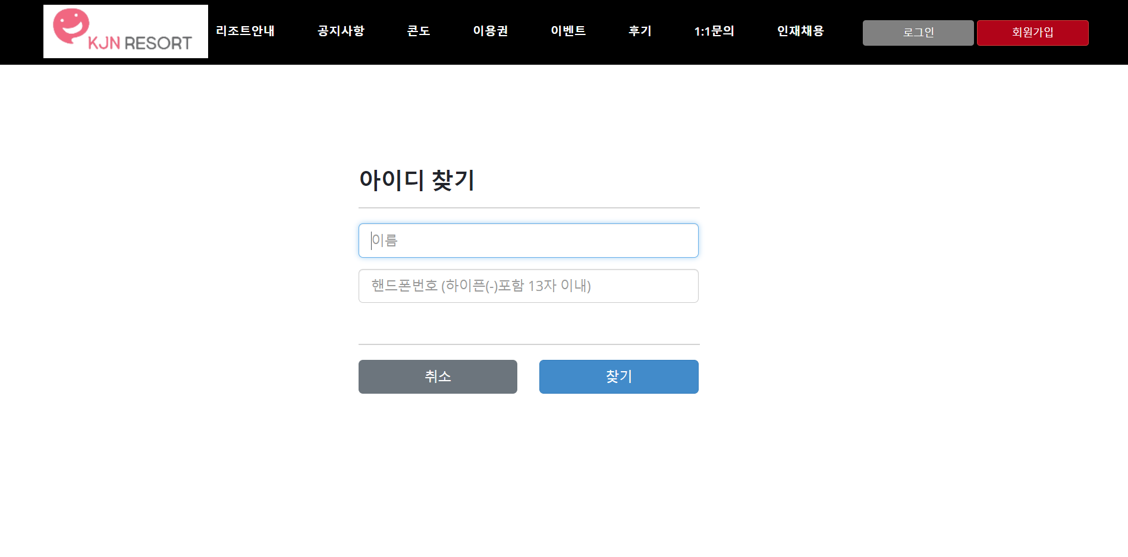
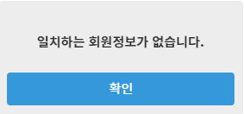
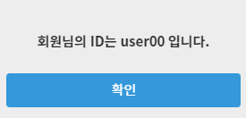
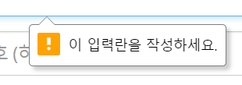
화면 정의 | 기능 ID | 화면 ID | 화면 명칭 | 개정 | 초판 | 정재웅 | 20-01-08
 | 1.1.1 | PUB_001_01 | 공통_아이디찾기 |  | 갱신 | 정재웅 | 20-01-30
레이아웃
화면 설명
① 입력한 이름과 핸드폰번호가 회원 계정정보와 일치할 경우 해당 계정의 아이디가 알림창으로 표시된다. 회원 계정정보와 일치하지 않을 경우 “계정정보를 조회할 수 없습니다.” 알림창이 뜨고, 값을 입력하지 않은 항목이 있을 경우 “이 입력란을 작성하세요” 알림창이 뜨며 해당 항목에 포커스가 이동된다. ② 공통_로그인화면(PUB_001)으로 이동
Close
Close
②
①
Footer

Slide 6
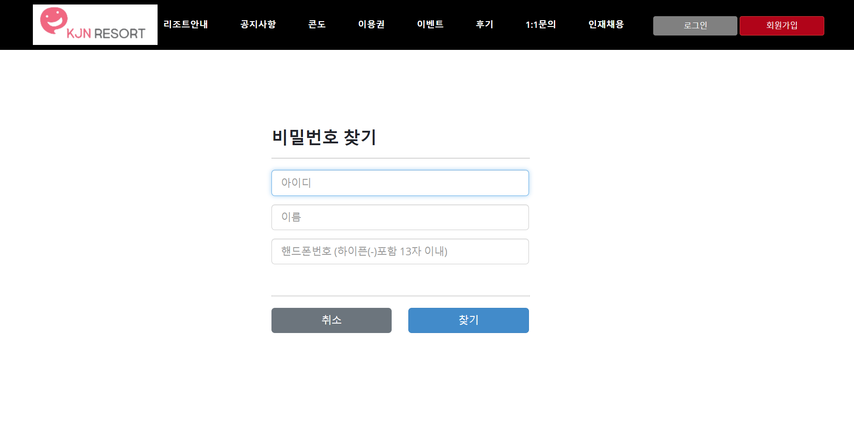
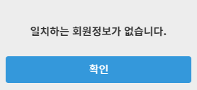
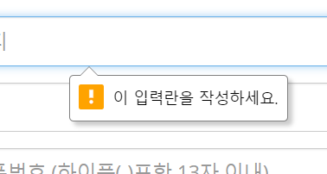
화면 정의 | 기능 ID | 화면 ID | 화면 명칭 | 개정 | 초판 | 정재웅 | 20-01-08
 | 1.1.2 | PUB_001_02 | 공통_비밀번호찾기 |  | 갱신 | 정재웅 | 20-01-30
레이아웃
화면 설명
① 입력한 아이디, 이름과 핸드폰번호가 회원 계정정보와 일치할 경우 공통_비밀번호변경 화면(PUB_001_02_01)으로 이동한다. 회원 계정정보와 일치하지 않을 경우 “일치하는 회원정보가 없습니다.” 알림창이 뜨고, 값을 입력하지 않은 항목이 있을 경우 “이 입력란을 작성하세요.” 알림이 뜨며 해당 항목에 포커스가 이동된다. ② 공통_로그인화면(PUB_001)으로 이동
Close
②
①
Footer

Slide 7
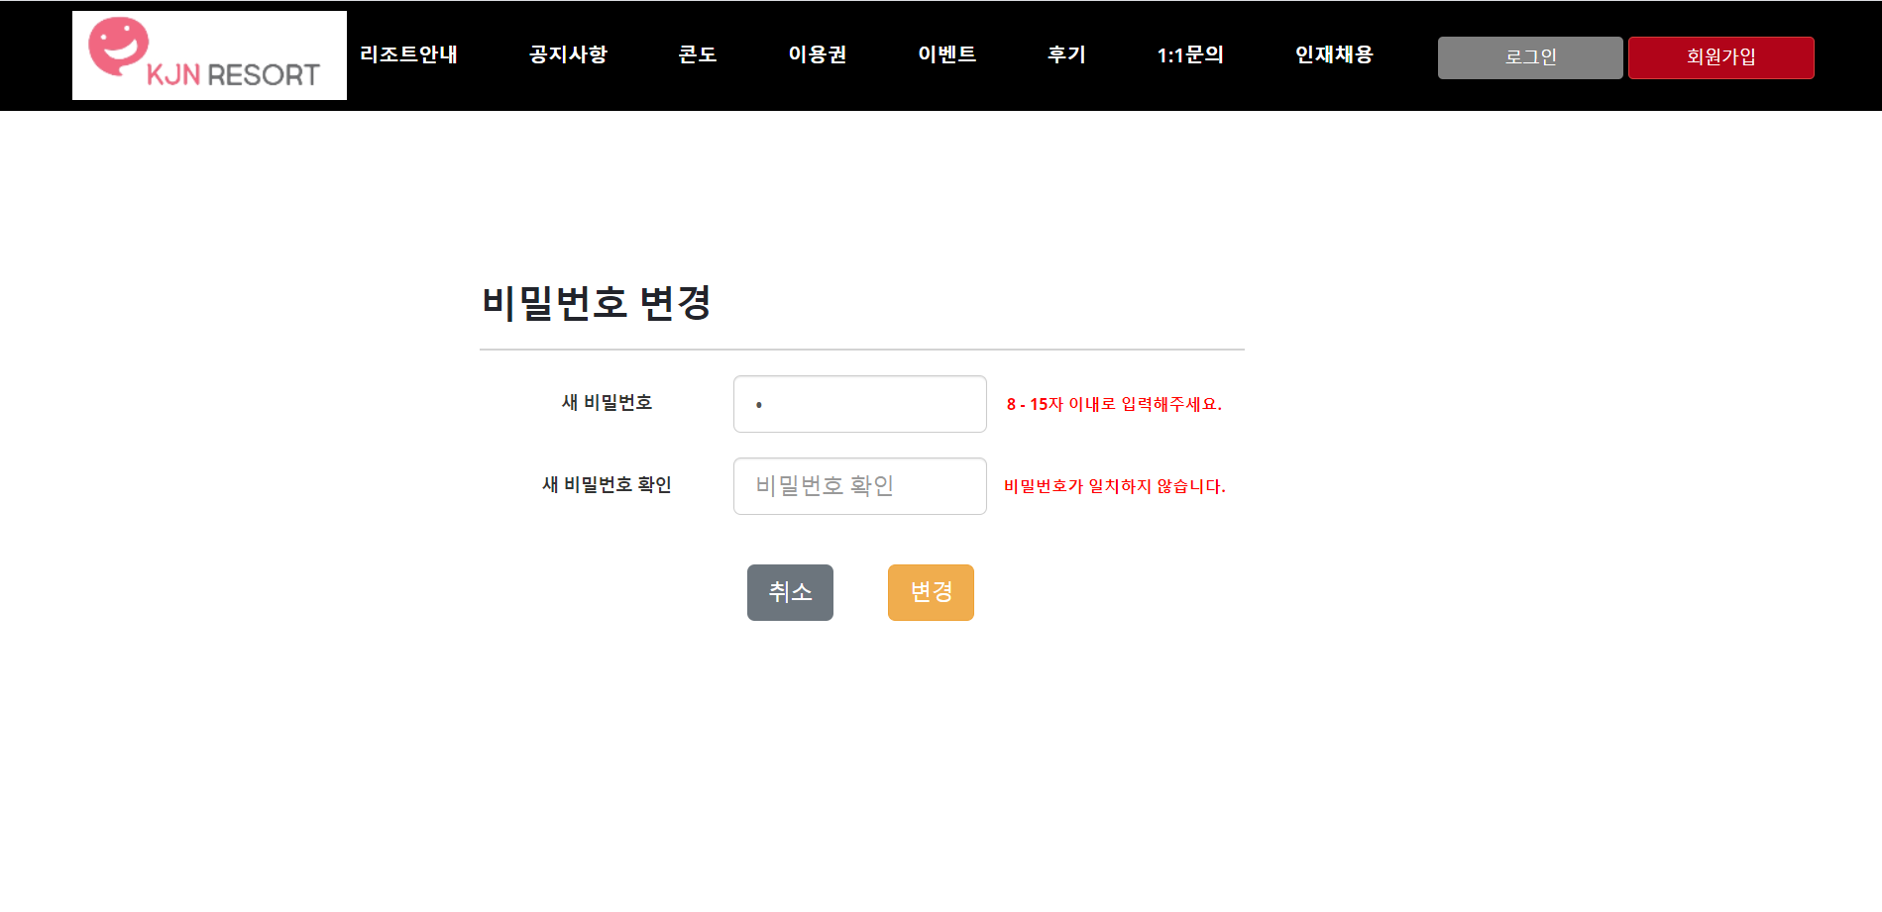
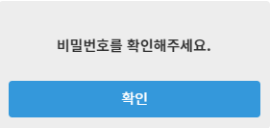
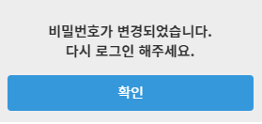
화면 정의 | 기능 ID | 화면 ID | 화면 명칭 | 개정 | 초판 | 정재웅 | 20-01-08
 | 1.1.2.1 | PUB_001_02_01 | 공통_비밀번호 변경 |  | 갱신 | 정재웅 | 20-01-30
레이아웃
화면 설명
① 값이 입력되지 않았거나 형식에 맞지않거나 비밀번호 확인이 안되었을 경우 “비밀번호를 확인해주세요” 알림창이 뜬다. 형식에 맞고 비밀번호 확인이 모두 되었을 경우 “비밀번호가 변경되었습니다” 알림창이 뜨고 확인버튼을 누르면 공통_로그인화면(PUB_001)으로 이동한다. ② 공통_비밀번호 찾기 화면(PUB_001_02)으로 이동
Close
Close
①
②
Footer

Slide 8
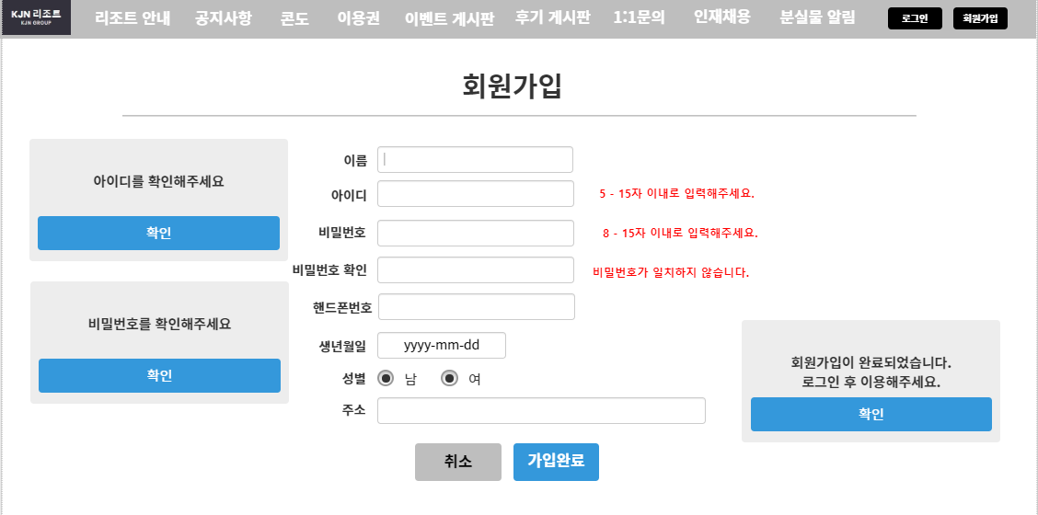
화면 정의 | 기능 ID | 화면 ID | 화면 명칭 | 개정 | 초판 | 정재웅 | 20-01-08
 | 1.2 | PUB_002 | 공통_회원가입 |  | 갱신 | 정재웅 | 20-01-30
레이아웃
화면 설명
① 모든 입력필드가 이상없이 작성되었으면 “회원가입이 완료되었습니다. 로그인 후 이용해주세요.” 알림과 함께 공통_로그인화면(PUB_001)으로 이동한다. 입력하지 않은 항목이 있을경우 “~(해당항목) 을/를 확인해주세요.” 알림창이 뜨고 해당 항목으로 포커스가 이동한다. 형식에 맞지 않는 항목이 있을경우 “~(해당항목) 을/를 확인해주세요” 알림창이 뜬다. ③ 공통_로그인화면(PUB_001)으로 이동한다.
Close
Close
Close
②
①
Footer

Slide 9
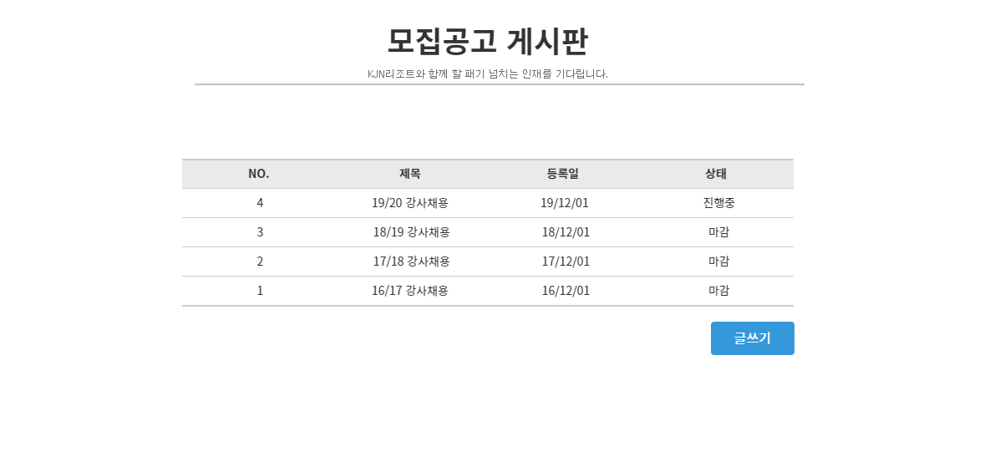
화면 정의 | 기능 ID | 화면 ID | 화면 명칭 | 개정 | 초판 | 정태현 | 20-01-08
 | 1.3 | PUB_003 | 공통_모집공고 게시판 |  | 갱신 | 정태현 | 20-01-10
레이아웃
화면 설명
① 관리자 계정으로 로그인 시 ‘글쓰기’ 버튼이 표시되며 클릭시 관리자_모집공고 게시글 등록 화면(ADM_010_01)으로 이동 ② 리스트의 제목 클릭시 공통_모집공고 게시글 상세조회(PUB_003_01)화면으로 이동
Header | Admin Header
②
①
Footer

Slide 10
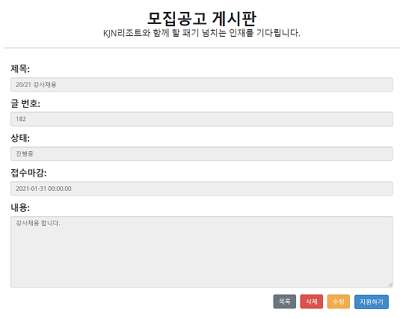
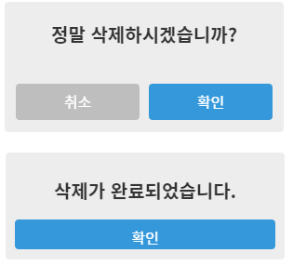
화면 정의 | 기능 ID | 화면 ID | 화면 명칭 | 개정 | 초판 | 정태현 | 20-01-08
 | 1.3.1 | PUB_003_01 | 공통_모집공고 게시글 상세조회 |  | 갱신 | 정태현 | 20-01-08
레이아웃
화면 설명
① 공통_모집공고 게시판 (PUB_003)화면으로 이동 ② 관리자 계정으로 로그인 시 ‘삭제’ 버튼이 표시되며 클릭시 “정말 삭제하시겠습니까?”라는 알림창이 띄워지고, 확인 클릭시 “삭제가 완료되었습니다.”라는 알림과 함께 게시글이 삭제되고 공통_모집공고 게시판(PUB_003) 화면으로 이동 ③ 관리자 계정으로 로그인 시 ‘수정’ 버튼이 표시되며 클릭시 관리자_모집공고 게시글 수정 화면(ADM_010_02_01)으로 이동 ④ 회원과 비회원에게 보여지며, 회원인 경우에 공통_지원서 작성(PUB_004_01)화면으로 이동 비회원이 클릭시에는 공통_로그인 (PUB_001)화면으로 이동
Header | Admin Header
Close
Close
①
②
③
④
Footer

Slide 11
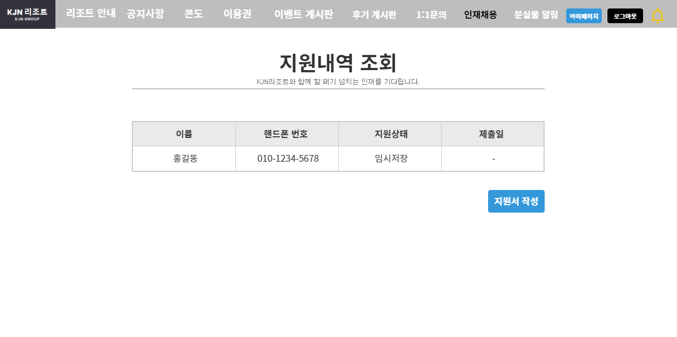
화면 정의 | 기능 ID | 화면 ID | 화면 명칭 | 개정 | 초판 | 정태현 | 20-01-08
 | 1.4 | PUB_004 | 공통_지원내역 조회 |  | 갱신
레이아웃
화면 설명
① 지원상태가 임시저장인 경우에 표시되며, 버튼 클릭시 공통_지원 서 작성(PUB_004_01)화면으로 이동
①
Footer

Slide 12
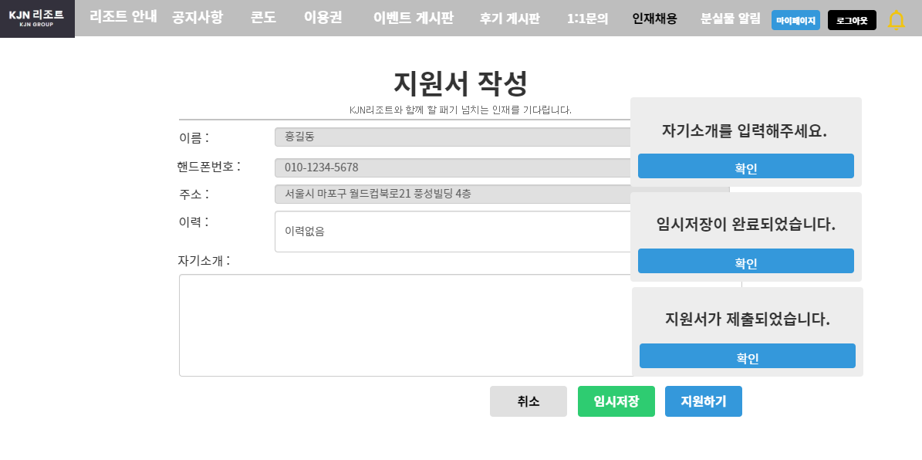
화면 정의 | 기능 ID | 화면 ID | 화면 명칭 | 개정 | 초판 | 정태현 | 20-01-08
 | 1.4.1 | PUB_004_01 | 공통_지원서 작성 |  | 갱신
레이아웃
화면 설명
① 지원서의 내용이 모두 입력된 상태에서 버튼 클릭시, “지원서가 제출되었습니다.”라는 알림창과 함께 지원서가 제출되고, 공통_지원내역 조회(PUB_004)화면 으로 이동. 지원서의 내용 중에 입력되지 않은 부분이 있는 상태에서 지원하기 버튼 클릭시 해당부분을 알려주는 알림창이 출력되고 화면 이동 X ex) “자기소개를입력해주세요.” ② 현재까지 입력된 내용이 저장되며, “임시저장이 완료되었습니다.”라는 알림창이 띄워지고, 화면 이동 X ③ 공통_모집공고 게시판(PUB_003)화면으로 이동
Close
Close
Close
③
②
①
Footer

Slide 13
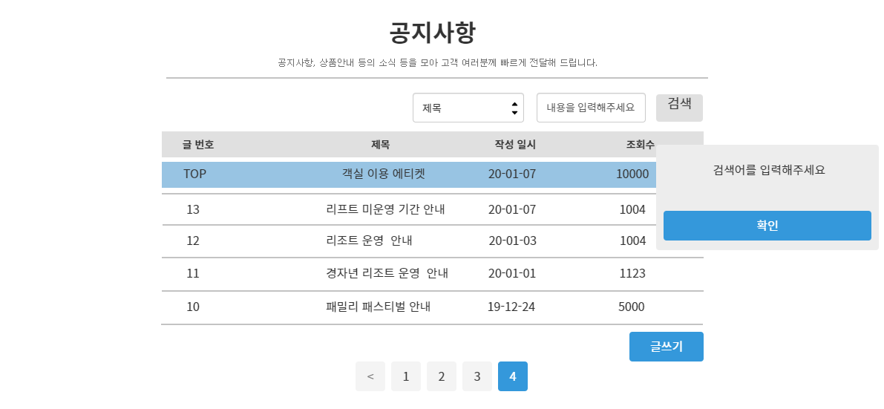
화면 정의 | 기능 ID | 화면 ID | 화면 명칭 | 개정 | 초판 | 정태현 | 20-01-08
 | 1.5/1.5.1/ 2.7 | PUB_005 | 공통_공지사항 |  | 갱신
레이아웃
화면 설명
① 검색할 카테고리(제목/내용/ 제목 or 내용)를 선택후 검색창에 내용을 입력하고, ‘검색’ 버튼을 클릭시 검색 결과가 리스트로 출력. 내용을 입력하지 않고 ‘검색’ 버튼 클릭시 “검색어를 입력해주세요” 라는 알림창이 뜨며, 검색 X ② 리스트에서 ‘제목’을 클릭시 공통_공지사항 게시글 상세조회(PUB_007_01) 화면으로 이동 ③ 관리자 계정으로 로그인 시 ‘글쓰기’ 버튼이 표시되며 클릭시 관리자_공지사항 등록 화면(ADM_005)으로 이동 ④ 페이지 버튼을 누르면 해당 페이지 목록을 출력하고 화살표를 누르면 그 다음/이전 10개의 페이지 번호와 첫번째/마지막 페이지 목록을 출력
Header | Admin Header
①
②
Close
③
Paging
④
Footer

Slide 14
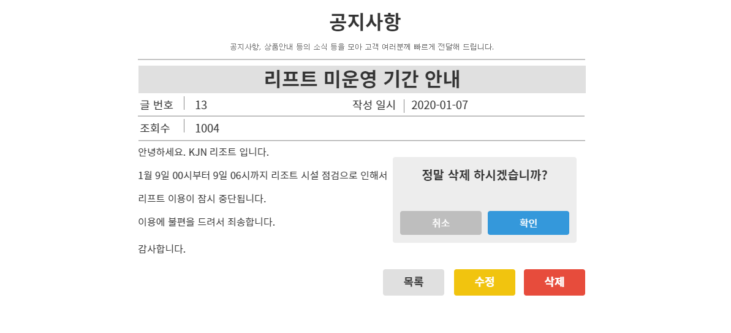
화면 정의 | 기능 ID | 화면 ID | 화면 명칭 | 개정 | 초판 | 정태현 | 20-01-08
 | 1.5.2/2.7.1/ 2.7.1.2 | PUB_005_01 | 공통_공지사항 상세조회 |  | 갱신
레이아웃
화면 설명
① 공통_공지사항(PUB_007)화면 으로 이동 ② 관리자 계정으로 로그인 시 ‘수정’ 버튼이 표시되며 클릭시 관리자_공지사항 수정 화면(ADM_005_01)으로 이동 ③ 관리자 계정으로 로그인 시 ‘삭제’ 버튼이 표시되며 클릭시 알림창이 뜨고 ‘확인’ 버튼을 클릭하면 게시글이 삭제되며 공통_공지사항(PUB_007)로 이동. ‘취소’ 버튼을 클릭시 알림창이 닫힘
Header | Admin Header
Close
①
②
③
Footer

Slide 15
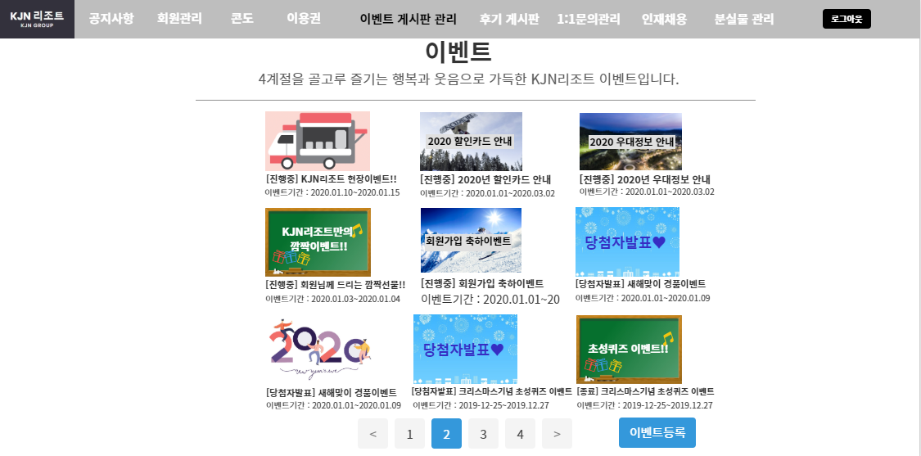
화면 정의 | 기능 ID | 화면 ID | 화면 명칭 | 개정 | 초판 | 정재웅 | 20-01-08
 | 1.6 | PUB_006 | 공통_이벤트 게시판 |  | 갱신 | 정재웅 | 20-01-10
레이아웃
화면 설명
① 각 게시글 제목을 클릭하면 공통_이벤트 게시글 상세조회 화면(PUB_008_01)으로 이동 ② 관리자 계정으로 로그인 시 ‘글쓰기’ 버튼이 표시되며 클릭 시 관리자_이벤트게시글 등록화면 (ADM_009_1)으로 이동
Header | Admin Header
①
Paging
②
Footer

Slide 16
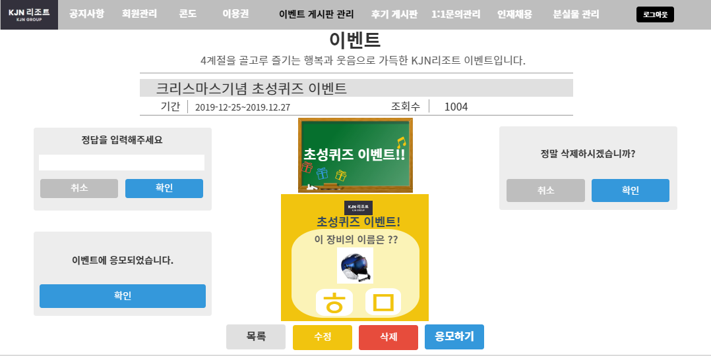
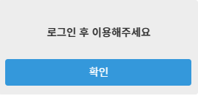
화면 정의 | 기능 ID | 화면 ID | 화면 명칭 | 개정 | 초판 | 정재웅 | 20-01-08
 | 1.6.1/ 2.9.1/ 2.9.1.2/ 3.9 | PUB_006_01 | 공통_이벤트 게시글 상세조회 |  | 갱신 | 정재웅 | 20-01-10
레이아웃
화면 설명
① 회원 계정일 경우 표시되며 팝업창에 이벤트 정답 입력 후 확인버튼을 누르면 “이벤트에 응모되었습니다” 알림창이 뜬다. 비로그인 상태일 경우 “로그인 후 이용해주세요” 알림창이 뜨고 확인버튼을 누르면 공통_로그인화면(PUB_001)으로 이동한다. ② 관리자 계정일 경우 표시되며 “정말 삭제하시겠습니까?” 알림창에서 확인버튼을 누르면 해당 게시글이 삭제되고 공통_이벤트게시판 화면 (PUB_008)으로 이동한다. ③ 관리자 계정일 경우 표시되며 관리자_이벤트게시글 수정화면(ADM_009_02_01) 으로 이동한다. ④ 공통_이벤트게시판 (PUB_008)으로 이동한다.
Header | Admin Header
Close
Close
Close
Close
④
③
②
①
Footer

Slide 17
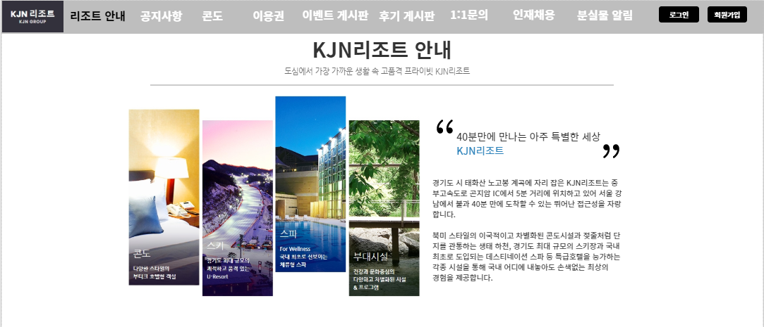
화면 정의 | 기능 ID | 화면 ID | 화면 명칭 | 개정 | 초판 | 정재웅 | 20-01-10
 |  | PUB_007 | 공통_리조트안내 |  | 갱신
레이아웃
화면 설명
Header | Admin Header
Footer

Slide 18
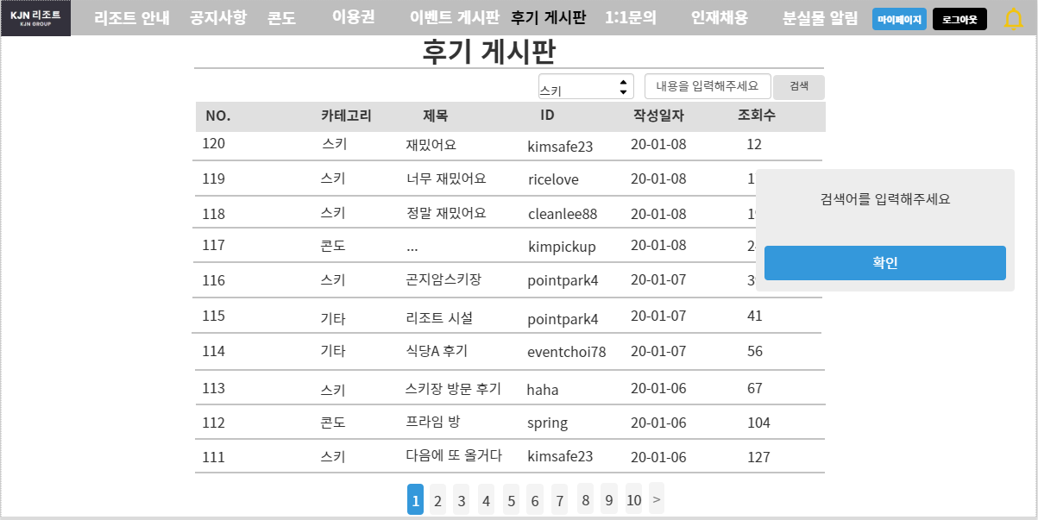
화면 정의 | 기능 ID | 화면 ID | 화면 명칭 | 개정 | 초판 | 남구 | 20-01-08
 | 2.4/ 2.4.1 /3.5/ 3.5.2 | PUB_008 | 공통_후기게시판 |  | 갱신
레이아웃
화면 설명
① 공통_후기게시판 상세조회(PUB_010_01)화면으로 이동 ② 검색할 카테고리 선택 후 검색어를 입력할시 검색 결과가 리스트로 출력. 검색어를 입력하지 않을시 “검색어를 입력해주세요”라는 알림이 출력된다. 마이페이지 - 내가 쓴 후기 경로로 진입 시 카테고리, 텍스트창, 검색 버튼 없어진다.
Header | Admin Header
②
①
Close
Paging
Footer

Slide 19
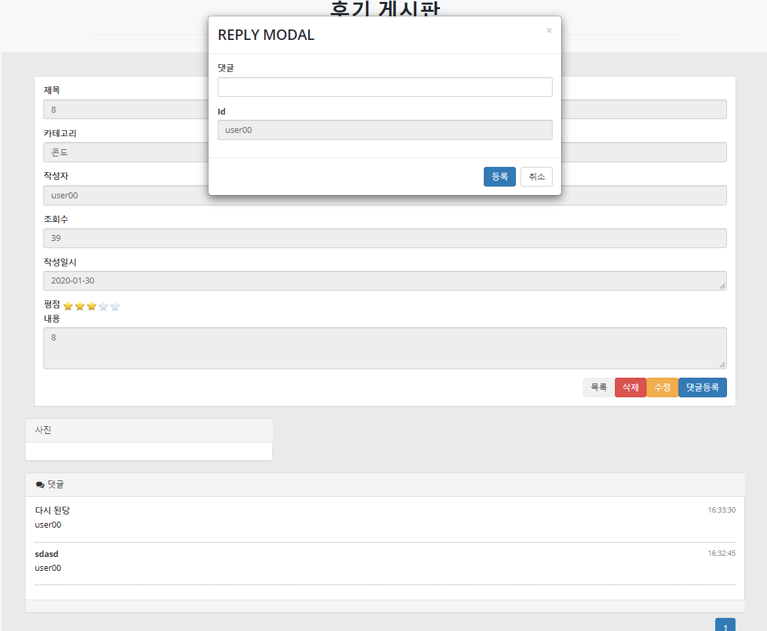
화면 정의 | 기능 ID | 화면 ID | 화면 명칭 | 개정 | 초판 | 남구 | 20-01-08
 | 2.4.2/ 2.4.2.1/ 2.4.2.2/ 2.4.2.3/ 2.4.2.3.1/ 2.4.2.3.2/ 3.5.3 | PUB_008_01 | 공통_후기게시판 상세조회_1 |  | 갱신
레이아웃
화면 설명
① 공통_후기게시판(PUB_010) 화면으로 이동 ②사용자_후기게시글 수정(USR_003_02) 화면으로 이동한다. 해당글의 작성자일 경우에만 버튼이 표시된다. ③댓글 등록 모달창이 나타난다. ④ 등록한 댓글 포함한 상세조회 화면 출력
Header | Admin Header
④
Close
①
②
③
Footer

Slide 20
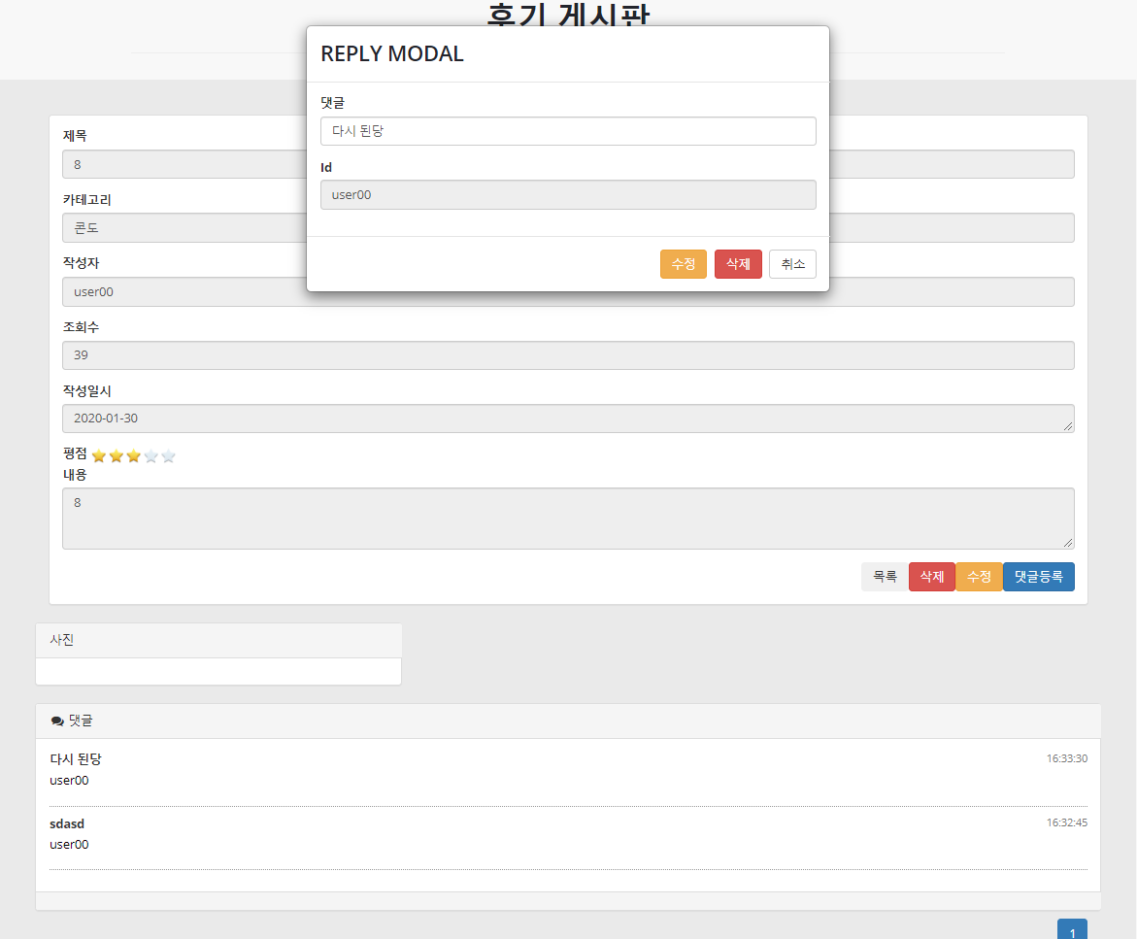
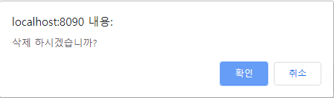
화면 정의 | 기능 ID | 화면 ID | 화면 명칭 | 개정 | 초판 | 남구 | 20-01-08
 | 2.4.2/ 2.4.2.1/ 2.4.2.2/ 2.4.2.3/ 2.4.2.3.1/ 2.4.2.3.2/ 3.5.3 | PUB_008_01 | 공통_후기게시판 상세조회_2 |  | 갱신
레이아웃
화면 설명
① 댓글 상세조회 모달창이 나타난다. ② 댓글 수정된 상세조회 화면 출력 ③ 댓글이 삭제된 상세조회 화면 출력 ④ 삭제확인 알림창 출력 해당글의 작성자일 경우에만 버튼이 표시된다. ⑤ 공통_후기게시판(PUB_010) 게시글이 삭제된 화면으로 이동
Header | Admin Header
Close
②
③
⑤
Close
⑤
④
①
Footer

Slide 21
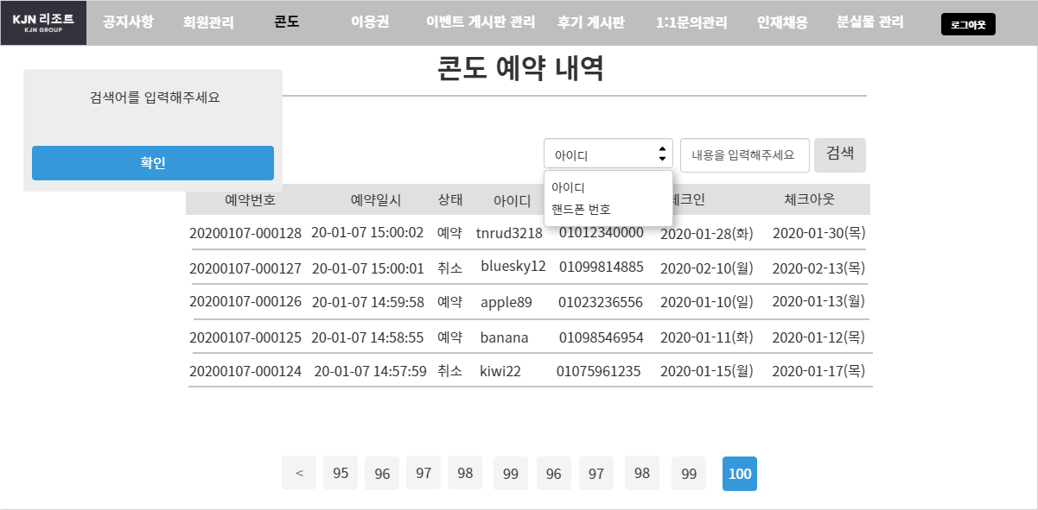
화면 정의 | 기능 ID | 화면 ID | 화면 명칭 | 개정 | 초판 | 김수경 | 20-01-08
 | 2.2/2.2.2/3.4 | PUB_009 | 콘도예약내역_1 |  | 갱신
레이아웃
화면 설명
① 관리자 일때만 표시된다. ② 1)검색입력칸이 빈칸일 경우 “검색어를 입력해주세요”알림창이 뜬다. 2)검색결과가 없을 경우 ⑤(다음페이지에) 출력 ③ 예약번호 클릭시 콘도 예약 상세조회(PUB_011_01)화면으로 이동한다. ④회원일 경우 자신의 콘도예약내역만 출력되고 관리자의 경우 모든 콘도예약내역이 출력된다.
Header | Admin Header
①
②
Close
확인
③
④
Paging
Footer

Slide 22
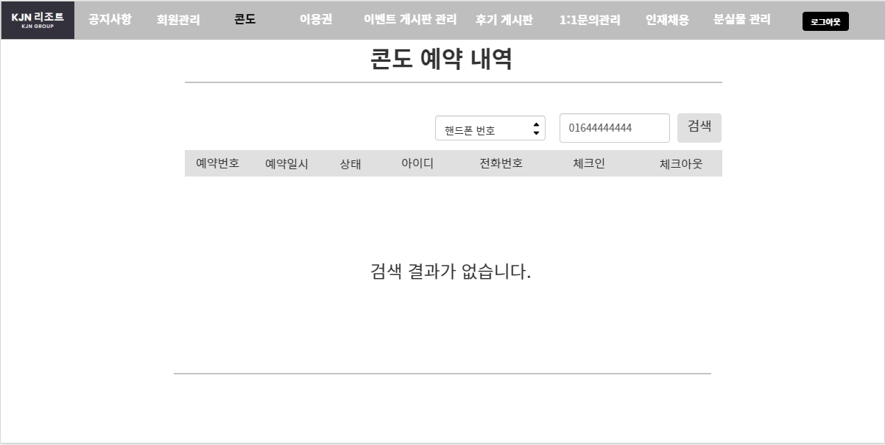
화면 정의 | 기능 ID | 화면 ID | 화면 명칭 | 개정 | 초판 | 김수경 | 20-01-08
 | 2.2/2.2.2/3.4 | PUB_009 | 콘도예약내역_2 |  | 갱신
레이아웃
화면 설명
Header | Admin Header
⑤
Footer

Slide 23
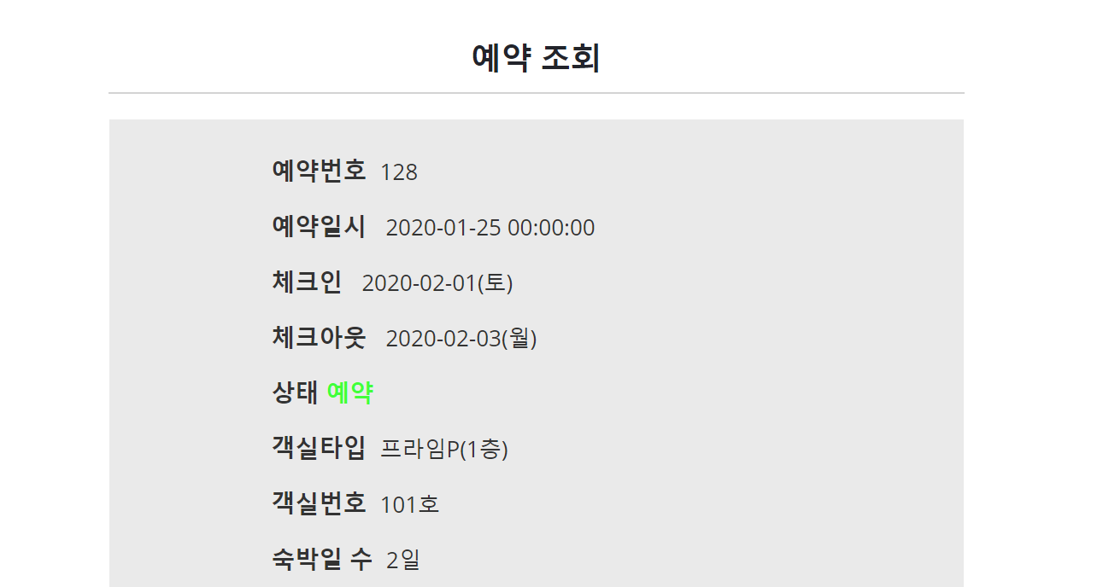
화면 정의 | 기능 ID | 화면 ID | 화면 명칭 | 개정 | 초판 | 김수경 | 20-01-08
 | 2.2.1/ 2.2.1.1/ 2.2.1.2/3.4.1/ 3.4.1.1 | PUB_009_01 | 콘도 예약 상세조회_1 |  | 갱신
레이아웃
화면 설명
Header | Admin Header
Footer

Slide 24
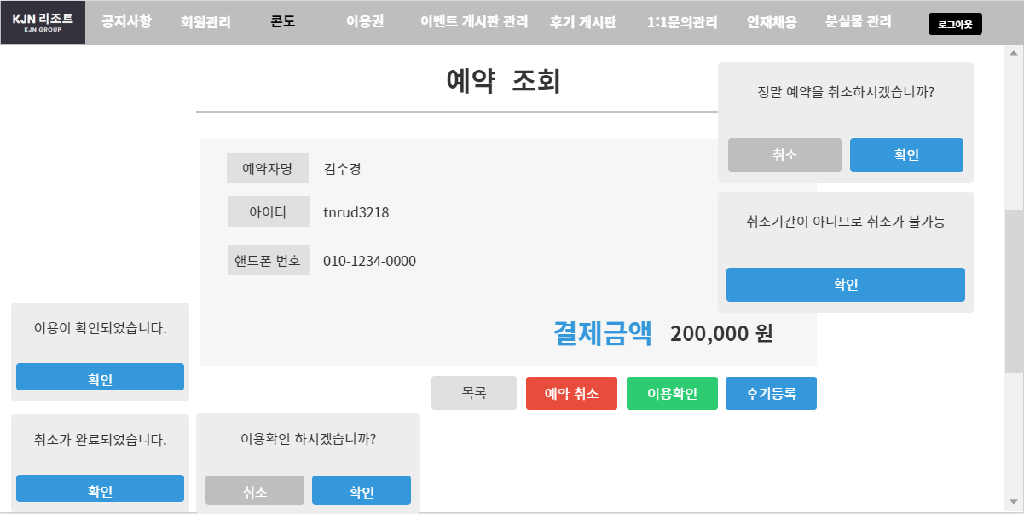
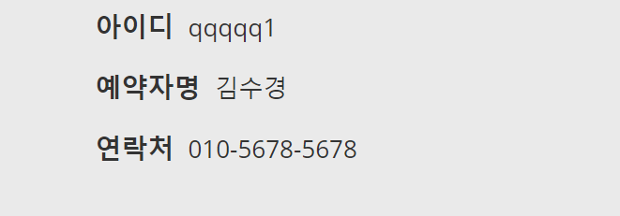
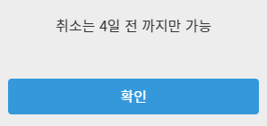
화면 정의 | 기능 ID | 화면 ID | 화면 명칭 | 개정 | 초판 | 김수경 | 20-01-08
 | 2.2.1/ 2.2.1.1/ 2.2.1.2/3.4.1/ 3.4.1.1 | PUB_009_01 | 콘도 예약 상세조회_2 |  | 갱신
레이아웃
화면 설명
① 콘도예약내역(PUB_011)로 이동한다 ② -취소기간이 아닐경우 “취소시간이 아니므로 취소가 불가능”알림창이 뜬다. -취소기간일 경우 “정말 예약을 취소하시겠습니까? 알림창이 뜬다. ③[관리자화면에만 출력] “이용확인 하시겠습니까? “ 알림창이뜬다. ④상태가 이용으로 바뀌면서 알림창이 닫히고 이용확인(③),예약취소버튼(②)이 없어진다. 회원쪽화면에 후기등록버튼(⑤)이 생긴다. ⑤[회원쪽화면에서 상태가 이용인 게시물만출력]후기게시판 등록(USR_003)화면으로 이동한다.(후기등록한 예약은 버튼이없어진다.) ⑥상태가 취소로 바뀌고 ”취소가 완료되었습니다.” 알림창이 뜬다.예약취소버튼(②)과 관리자쪽화면의 이용확인(③) 버튼이 없어진다.
Header | Admin Header
②
⑥
Close
Close
Close
①
②
③
⑤
①
Close
④
Close
Close
Footer

Slide 25
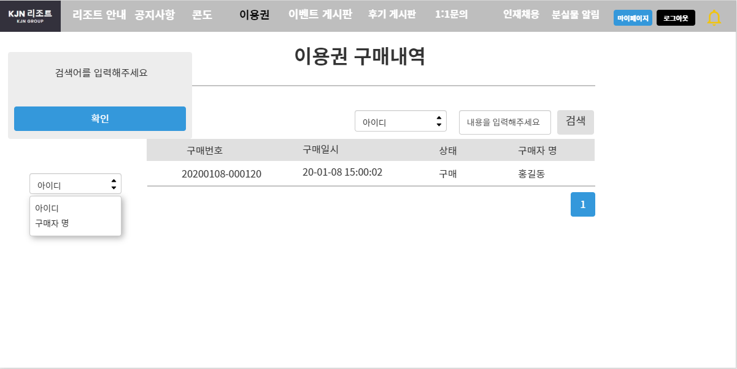
화면 정의 | 기능 ID | 화면 ID | 화면 명칭 | 개정 | 초판 | 남구 | 20-01-08
 | 2.5/2.5.1/3.7 | PUB_010 | 공통_이용권 구매목록(판매관리) |  | 갱신
레이아웃
화면 설명
① 공통_이용권 구매 상세조회 (PUB_010_01)화면으로 이동 ②검색할 아이디, 구매자명을 입력하면 검색 결과가 리스트로 출력. 검색어를 입력하지 않을시 “검색어를 입력해 주세요”라는 알림이 출력 사용자 로그인시 카테고리, 텍스트창, 검색버튼, 페이징 없어짐
Header | Admin Header
Close
②
①
Paging
Footer

Slide 26
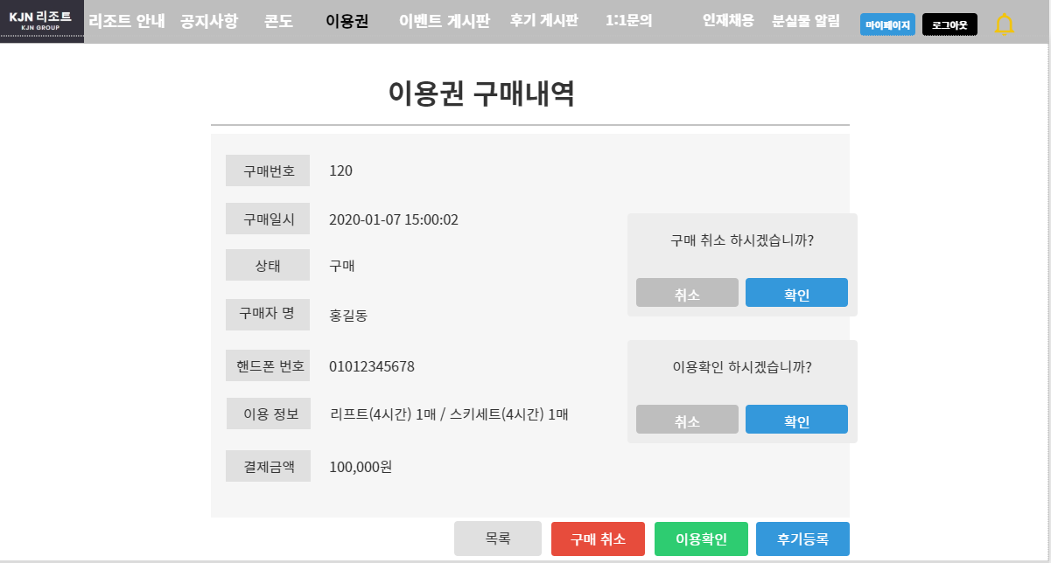
화면 정의 | 기능 ID | 화면 ID | 화면 명칭 | 개정 | 초판 | 남구 | 20-01-08
 | 2.5.2/2.5.2.1/3.7.1/ 3.7.1.1 | PUB_010_01 | 공통_이용권 구매(판매) 상세조회 |  | 갱신
레이아웃
화면 설명
① 공통_이용권 구매내역(PUB_010)화면으로 이동 ② 구매 취소 확인 알림창이 출력 ③ 공통_이용권구매내역(PUB_010) 구매취소된 화면으로 이동 구매취소 버튼 사라짐 ④ 이용확인 확인창 출력 ⑤ 상태가 이용으로 전환되며 이용확인 알림창 출력 후기등록 버튼 생성되며 이용확인 버튼, 구매취소 버튼은 사라진다. ⑥ 사용자_후기게시글 등록(USR_003) 화면으로 이동 후 후기등록이 완료되면 버튼이 사라진다.
Header | Admin Header
③
Close
⑤
Close
①
②
④
⑥
Footer

Slide 27
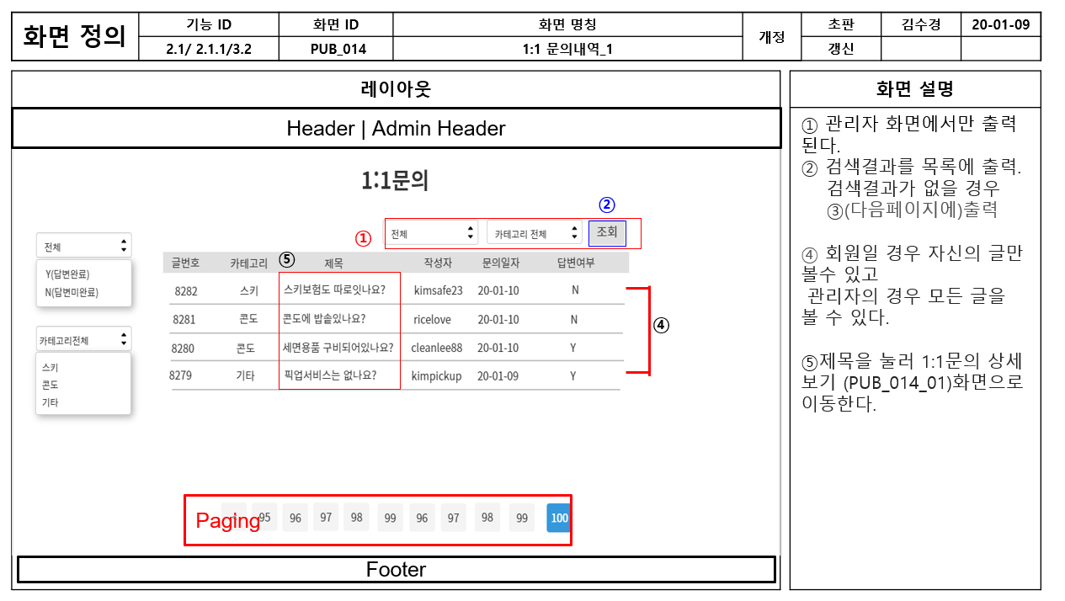
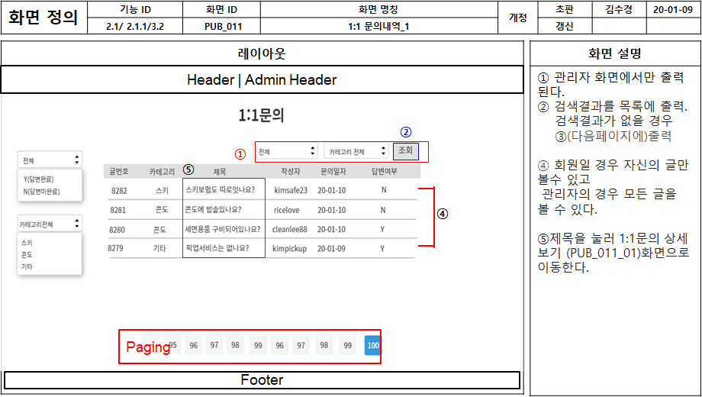

Slide 28
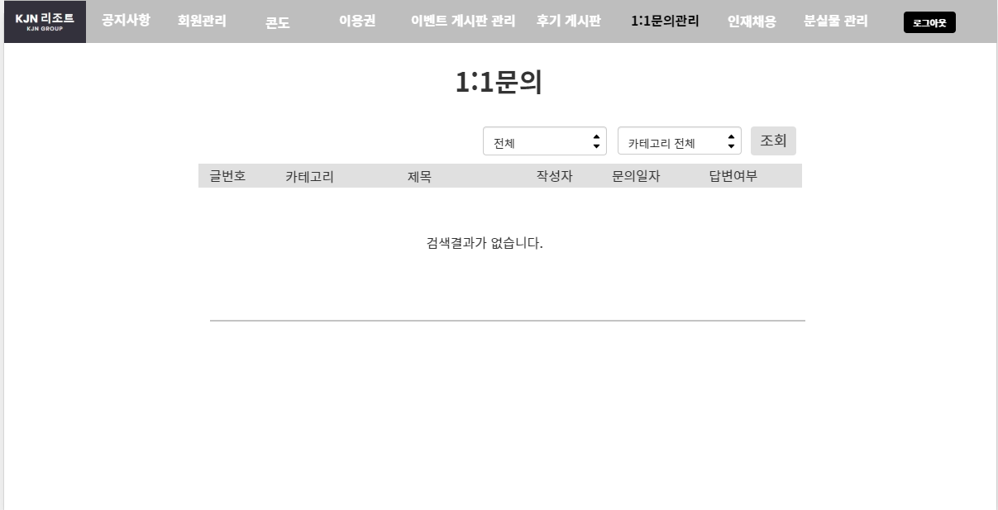
화면 정의 | 기능 ID | 화면 ID | 화면 명칭 | 개정 | 초판 | 김수경 | 20-01-09
 | 2.1/ 2.1.1/ 3.2 | PUB_011 | 1:1 문의내역_2 |  | 갱신
레이아웃
화면 설명
Header | Admin Header
③
Footer

Slide 29
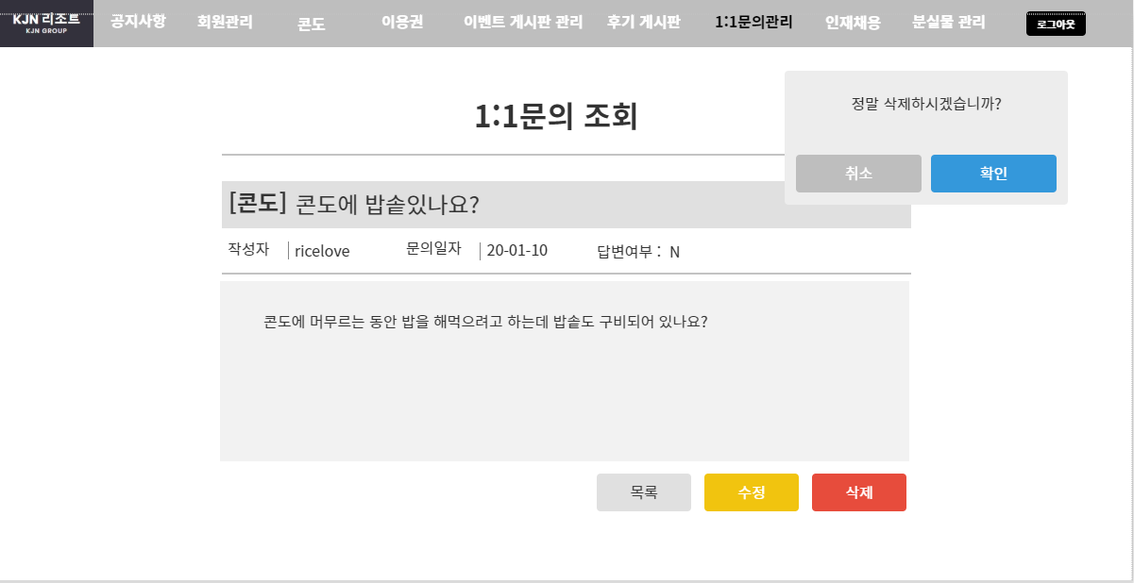
화면 정의 | 기능 ID | 화면 ID | 화면 명칭 | 개정 | 초판 | 김수경 | 20-01-09
 | 2.1.2/2.1.2.1/ 2.1.2.2 3.2.1/ 3.2.1.2 | PUB_011_01 | 1:1 문의내역 상세조회_1 |  | 갱신
레이아웃
화면 설명
① 1:1문의내역(PUB_014)화면으로 이동한다. ② -회원쪽화면에만 출력된다. -1:1문의내역수정화면(USR_001_01)으로 이동한다. ③ 삭제확인 알림창을 띄운다. ④ 게시물을 삭제하고 1:1문의내역(PUB_014)화면으로 이동한다.
Header | Admin Header
④
Close
①
②
③
Footer

Slide 30
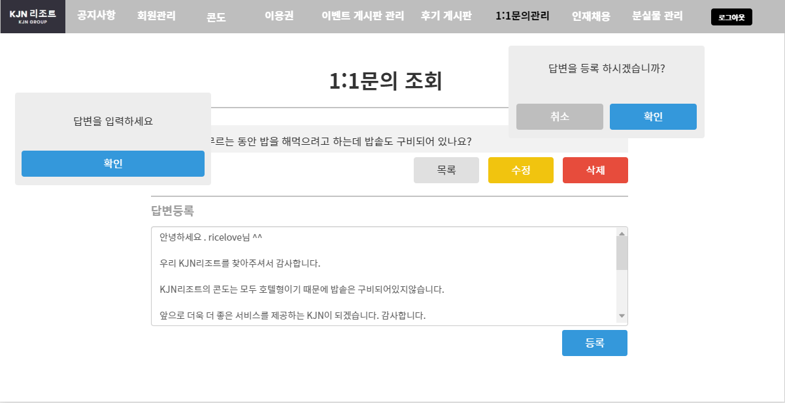
화면 정의 | 기능 ID | 화면 ID | 화면 명칭 | 개정 | 초판 | 김수경 | 20-01-09
 | 2.1.2/2.1.2.1/ 2.1.2.2 3.2.1/ 3.2.1.2 | PUB_011_01 | 1:1 문의내역 상세조회_2 |  | 갱신
레이아웃
화면 설명
①관리자화면에만 출력 ② -답변입력폼이 빈칸일 경우 답변을 입력하세요 알림창이 뜬다. -답변등록 확인 알림창이 뜬다 ③ 알림창이 닫히고 답변이 등록되면서 ①은 ④(다음페이지)로 전환된다.
Header | Admin Header
③
Close
Close
①
②
Footer

Slide 31
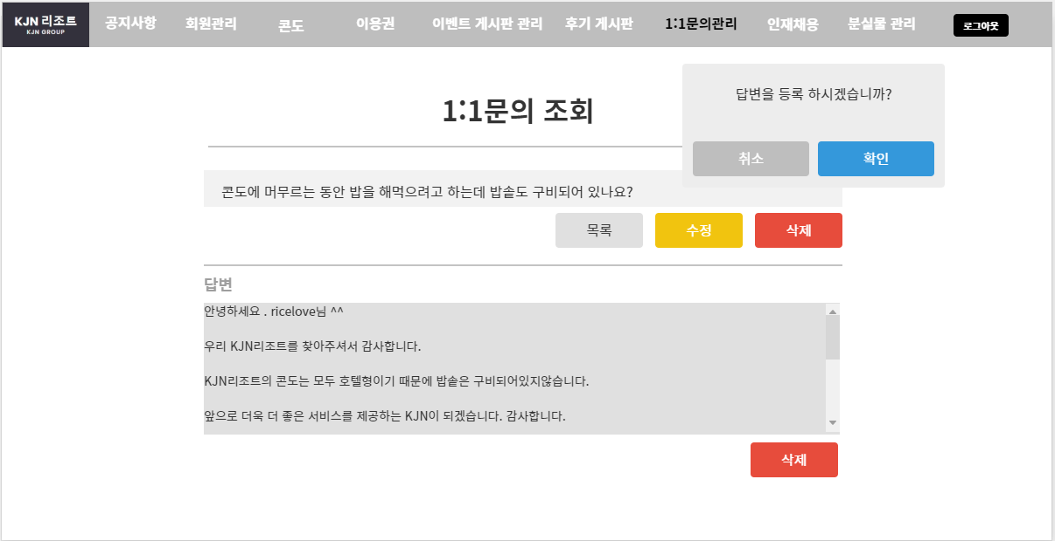
화면 정의 | 기능 ID | 화면 ID | 화면 명칭 | 개정 | 초판 | 김수경 | 20-01-09
 | 2.1.2/2.1.2.1/ 2.1.2.2 3.2.1/ 3.2.1.2 | PUB_011_01 | 1:1 문의내역 상세조회_2 |  | 갱신
레이아웃
화면 설명
⑤ -관리자 화면에만 출력 -답변 삭제 확인 알림창이뜬다. ⑥답변이 삭제되면서 ④는 ①로 전환된다.
Header | Admin Header
Header | Admin Header
삭제
⑥
Close
④
⑤
Footer

Slide 32
관리자

Slide 33
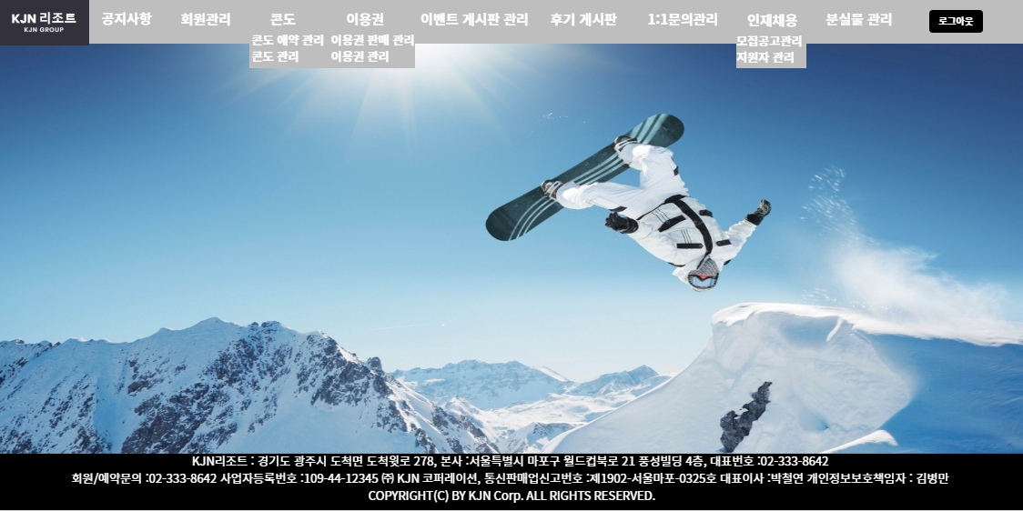
화면 정의 | 기능 ID | 화면 ID | 화면 명칭 | 개정 | 초판 | 정재웅 | 20-01-08
 | 2 / 2.0 | ADM_000 | 관리자_메인화면 |  | 갱신 | 정재웅 | 20-01-31
레이아웃
화면 설명
① 관리자_메인화면 (ADM_000)으로 이동한다. ② 공통_공지사항화면 (PUB_007)으로 이동한다. ③ 회원관리 화면(ADM_ ④ 콘도 메뉴를 누르면 콘도예약관리와 콘도관리 하위메뉴가 나타나며, 콘도예약관리를 클릭하면 공통_콘도예약 내역(PUB_011)으로 이동하고, 콘도관리를 클릭하면 관리자_콘도관리 화면(ADM_002)으로 이동한다. ⑤ 이용권 메뉴를 누르면 이용권 판매관리와 이용권관리 하위메뉴가 나타나며, 이용권 판매관리를 클릭하면 공통_이용권 구매목록(PUB_012)으로 이동하고, 이용권관리를 클릭하면 관리자_이용권관리(ADM_003)로 이동한다. ⑥ 공통_이벤트게시판 화면(PUB_008)으로 이동한다. ⑦ 공통_후기게시판 하면(PUB_010)으로 이동한다. ⑧ 공통_1:1 문의내역 화면(PUB_014)으로 이동한다. ⑨ 인재채용 메뉴를 누르면 모집공고관리와 지원자관리 하위메뉴가 나타나며, 모집공고관리를 클릭하면 공통_모집공고 게시판 화면(PUB_003)으로 이동하고, 지원자관리를 클릭하면 관리자_지원자관리 화면(ADM_011)으로 이동한다. ⑩ 계정이 로그아웃 되면서 공통_메인화면(PUB_000)으로 이동한다.
Admin Header
①
②
③
⑥
⑦
⑧
⑩
④
⑤
⑨
Footer

Slide 34
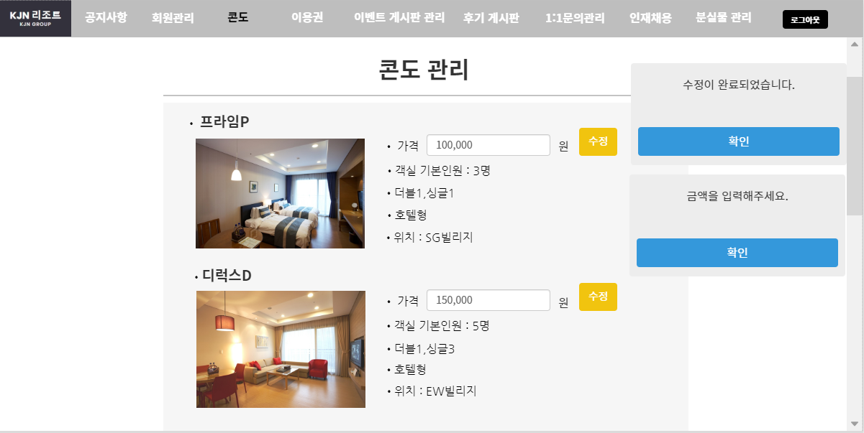
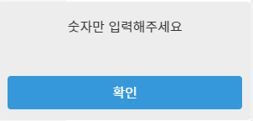
화면 정의 | 기능 ID | 화면 ID | 화면 명칭 | 개정 | 초판 | 김수경 | 20-01-08
 | 2.3 | ADM_001 | 콘도관리_1 |  | 갱신
레이아웃
화면 설명
① -금액을 입력하지 않았을 경우 “금액을 입력해주세요”알림창이 뜬다. -문자가 들어간 경우 ‘숫자만 입력할수 있습니다 알림창이 뜬다. -금액을 입력했을 경우 “수정이 완료되었습니다.” 알림창이 뜬다. ②알림창이 닫히고 금액이 수정된다.
①
②
①
Close
Close
Footer

Slide 35
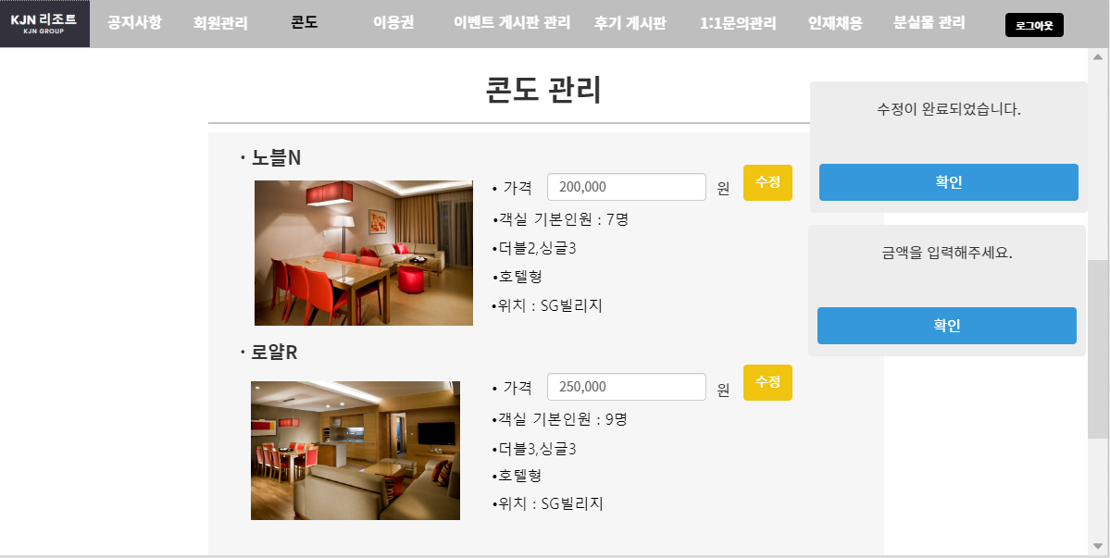
화면 정의 | 기능 ID | 화면 ID | 화면 명칭 | 개정 | 초판 | 김수경 | 20-01-08
 | 2.3 | ADM_001 | 콘도관리_2 |  | 갱신
레이아웃
화면 설명
① -금액을 입력하지 않았을 경우 “금액을 입력해주세요”알림창이 뜬다. -문자가 들어간 경우 ‘숫자만 입력할수 있습니다 알림창이 뜬다. -금액을 입력했을 경우 “수정이 완료되었습니다.” 알림창이 뜬다. ②알림창이 닫히고 금액이 수정된다.
①
②
①
Close
Close
Footer

Slide 36
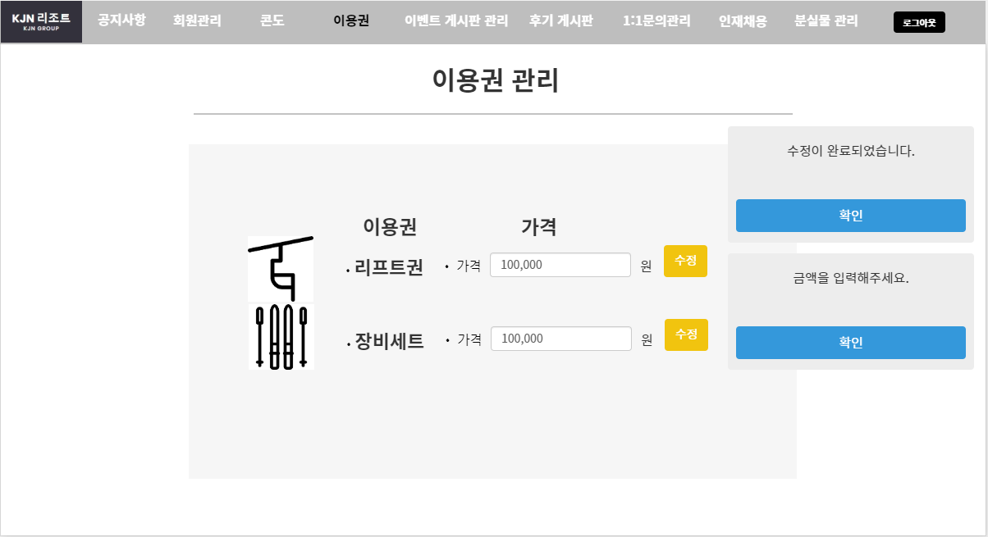

화면 정의 | 기능 ID | 화면 ID | 화면 명칭 | 개정 | 초판 | 남구 | 20-01-08
 | 2.6 | ADM_002 | 관리자_이용권 관리 |  | 갱신
레이아웃
화면 설명
① 각 이용권 가격이 수정되고 수정 확인 알림창 출력 가격 미입력후 버튼 클릭시 “금액을 입력해주세요” 알림창 출력
Close
①
Close
Footer

Slide 37


화면 정의 | 기능 ID | 화면 ID | 화면 명칭 | 개정 | 초판 | 정태현 | 20-01-08
 | 2.7.2 | ADM_003_01 | 관리자_공지사항 등록 |  | 갱신
레이아웃
화면 설명
① 제목 입력창, TOP 체크박스, 내용 입력창을 통해 내용을 수정하고 ‘등록’ 버튼을 클릭하면 내용이 저장되고 공통_공지사항 (PUB_007)화면으로 이동. 제목/내용이 입력되지 않은 상 태에서 ‘등록’ 버튼 클릭시 “제목/내용을 입력해주세요.” 라는 알림창이 뜨며 화면 이동X ② 공통_공지사항(PUB_007)화면 으로 이동
Close
②
①
Footer

Slide 38

화면 정의 | 기능 ID | 화면 ID | 화면 명칭 | 개정 | 초판 | 정태현 | 20-01-08
 | 2.7.1.1 | ADM_003_02 | 관리자_공지사항 수정 |  | 갱신
레이아웃
화면 설명
① 제목 입력창, TOP 체크박스, 내용 입력창을 통해 내용을 수정하고 ‘수정’ 버튼을 클릭하면 내용이 저장되고 공통_공지사항 상세보기(PUB_007_01)화면으로 이동. 제목/내용이 입력되지 않은 상 태에서 ‘수정’ 버튼 클릭시 “제목/내용을 입력해주세요.” 라는 알림창이 뜨며 화면 이동X ② 공통_공지사항 상세보기 (PUB_007_01)화면으로 이동
Close
②
①
Footer

Slide 39

화면 정의 | 기능 ID | 화면 ID | 화면 명칭 | 개정 | 초판 | 정재웅 | 20-01-08
 | 2.8 / 2.8.2 | ADM_004 | 관리자_회원관리 |  | 갱신 | 정재웅 | 20-01-30
레이아웃
화면 설명
① 상태조건 카테고리(전체/일반회원/정지회원)와 검색카테고리 (아이디/이름/핸드폰번호)를 선택하고 검색창에 검색어를 입력한 뒤 검색버튼을 누르면 해당조건에 맞는 회원목록이 출력된다. 검색어를 입력하지 않고 검색버튼을 클릭할 경우 “검색어를 입력해주세요.” 알림창이 뜬다. 검색결과가 없을 경우 목록에 “검색결과가 없습니다” 문구가 나타난다. ② 각 회원의 아이디를 클릭하면 관리자_회원관리 상세조회 화면(ADM_006_01)으로 이동한다.
①
②
Close
Paging
Footer

Slide 40

화면 정의 | 기능 ID | 화면 ID | 화면 명칭 | 개정 | 초판 | 정재웅 | 20-01-08
 | 2.8.1 / 2.8.1.1 | ADM_004_01 | 관리자_회원관리 상세조회 |  | 갱신 | 정재웅 | 20-01-30
레이아웃
화면 설명
① 해당 계정이 일반회원계정일 경우 표시되며 버튼을 누르면 “정말 정지하시겠습니까?” 알림창이 뜨고, 확인버튼을 누르면 해당 계정이 정지회원으로 변경되면서 관리자_회원 관리화면(ADM_006)으로 이동한다. ② 해당 계정이 정지계정일 경우 표시되며 버튼을 누르면 “정말 정지해제하시겠습니까?” 알림창이 뜨고, 확인버튼을 누르면 해당 계정이 일반회원으로 변경되면서 관리자_회원 관리화면(ADM_007)으로 이동한다. ③ 관리자_회원관리 화면(ADM_006)으로 이동한다.
Close
Close
③
②
①
Footer

Slide 41

화면 정의 | 기능 ID | 화면 ID | 화면 명칭 | 개정 | 초판 | 정재웅 | 20-01-08
 | 2.13.2 | ADM_006_01 | 관리자_이벤트 게시글 등록 |  | 갱신
레이아웃
화면 설명
① 공통_이벤트 게시판 (PUB_008)으로 이동 ② 입력항목에 이상이 없으면 “등록이 완료되었습니다” 알림팝업이 나타나며, 팝업창에서 확인버튼을 누르면 게시글이 등록되며 공통_이벤트 게시판(PUB_008)로 이동한다. 입력되지 않은 항목이 있으면 “~을 확인해주세요” 알림창이 나타난다.
Close
Close
①
②
Footer

Slide 42

화면 정의 | 기능 ID | 화면 ID | 화면 명칭 | 개정 | 초판 | 정재웅 | 20-01-08
 | 2.9.1.1 | ADM_006_02 | 관리자_이벤트 게시글 수정 |  | 갱신
레이아웃
화면 설명
① 공통_이벤트 게시판 (PUB_008)으로 이동한다. ② 입력항목에 이상이 없으면 “수정이 완료되었습니다” 알림팝업이 나타나며, 팝업창에서 확인버튼을 누르면 게시글이 등록되며 공통_이벤트 게시판(PUB_008)로 이동한다. 입력되지 않은 항목이 있으면 “~을 확인해주세요” 알림창이 나타난다.
Close
Close
①
②
Footer

Slide 43


화면 정의 | 기능 ID | 화면 ID | 화면 명칭 | 개정 | 초판 | 정태현 | 20-01-08
 | 2.10.2 | ADM_007_01 | 관리자_모집공고 게시글 등록 |  | 갱신
레이아웃
화면 설명
① 게시글 내용(제목, 상태, 접수기간, 내용)이 입력되지 않은 상태에서 버튼 클릭시 “내용을 입력해주세요.”라는 알림창이 뜨며, 화면 이동 X. 게시글 내용이 모두 입력된 상태에서 버튼 클릭시 “등록이 완료되었습니다.” 라는 알림창이 뜨며, 공통_모집공고 게시판(PUB_003)화면으로 이동 ② 변경 내용이 저장되지 않고, 공통_모집공고 게시판(PUB_003) 화면으로 이동
Close
②
①
Footer

Slide 44


화면 정의 | 기능 ID | 화면 ID | 화면 명칭 | 개정 | 초판 | 정태현 | 20-01-08
 | 2.10.1.1 | ADM_007_02 | 관리자_모집공고 게시글 수정 |  | 갱신
레이아웃
화면 설명
① 게시글 내용(제목, 상태, 접수기간, 내용)이 입력되지 않은 상태에서 버튼 클릭시 “내용을 입력해주세요.”라는 알림창이 뜨며, 화면 이동 X. 게시글 내용이 모두 입력된 상태에서 버튼 클릭시 게시글을 수정하고, “수정이 완료되었 습니다.” 라는 알림창이 뜨며, 공통_모집공고 게시판(PUB_003)화면으로 이동 ② 변경 내용이 저장되지 않고, 공통_모집공고 게시판(PUB_003) 화면으로 이동
Close
②
①
Footer

Slide 45

화면 정의 | 기능 ID | 화면 ID | 화면 명칭 | 개정 | 초판 | 정태현 | 20-01-08
 | 2.11/2.11.1 | ADM_008 | 관리자_지원자 관리 |  | 갱신
레이아웃
화면 설명
① 검색할 카테고리(지원자 명/ 지원일자/핸드폰 번호)를 선택후 검색창에 내용을 입력하고, 버튼을 클릭시 검색 결과가 리스트로 출력 내용을 입력하지 않고 버튼 클릭시 “검색어를 입력해주세요” 라는 알림창이 뜨며, 검색 X ② 리스트에서 ‘지원자 명’을 클릭시 관리자_지원서 상세조회 (ADM_011_01)화면으로 이동
①
②
Close
Paging
Footer

Slide 46

화면 정의 | 기능 ID | 화면 ID | 화면 명칭 | 개정 | 초판 | 정태현 | 20-01-08
 | 2.11.2 | ADM_008_01 | 관리자_지원서 상세조회 |  | 갱신
레이아웃
화면 설명
① 관리자_지원자관리(ADM_011) 화면으로 이동
①
Footer

Slide 47
사용자

Slide 48

화면 정의 | 기능 ID | 화면 ID | 화면 명칭 | 개정 | 초판 | 정재웅 | 20-01-08
 | 3.0 | USR_000 | 사용자_메인화면 |  | 갱신 | 정재웅 | 20-01-31
레이아웃
화면 설명
① 콘도 메뉴를 클릭하면 콘도예약, 콘도예약내역 하위메뉴가 나타나고, 콘도예약을 클릭하면 사용자_콘도예약 화면(USR_002)으로 이동하고, 콘도예약내역을 클릭하면 공통_콘도예약내역 화면(PUB_011)으로 이동한다. ② 이용권 메뉴를 클릭하면 이용권구매, 이용권 구매내역 하위메뉴가 나타나고, 이용권구매를 클릭하면 사용자_이용권구매 화면(USR_004)으로 이동하고, 이용권 구매내역을 클릭하면 공통_이용권 구매목록 화면(PUB_012)으로 이동한다. ③ 공통_후기게시판 화면(PUB_010)으로 이동한다. ④ 1:1문의 메뉴를 클릭하면 1:1문의하기, 1:1문의내역 하위메뉴가 나타나고, 1:1문의하기를 클릭하면 사용자_1:1 문의하기 화면(USR_001)으로 이동하고, 1:1문의내역을 클릭하면 공통_1:1문의내역 화면(PUB_014)으로 이동한다. ⑤ 사용자_마이페이지 화면(USR_008)으로 이동한다. ⑥ 해당 계정이 로그아웃되고 공통_메인화면(PUB_000)으로 이동한다.
Header
③
⑤
⑥
①
②
④
Footer

Slide 49

화면 정의 | 기능 ID | 화면 ID | 화면 명칭 | 개정 | 초판 | 김수경 | 20-01-08
 | 3.1 | USR_001 | 사용자_1:1문의하기 |  | 갱신
레이아웃
화면 설명
① 사용자 메인화면(USR_000)으로 이동한다. ② - 글 또는 제목을 입력하지 않았을 경우 ,”글|제목을 입력하세요 알림창이뜬다. -글,내용을 입력했을 경우 글을 등록 하시겠습니까? 알림창이 뜬다. ③ 글이 등록 되고 1:1문의내역(PUB_014)화면으로 화면이 이동한다.
Close
③
Close
Close
①
②
①
②
Footer

Slide 50

화면 정의 | 기능 ID | 화면 ID | 화면 명칭 | 개정 | 초판 | 김수경 | 20-01-08
 | 3.2.1.1 | USR_001_01 | 사용자_1:1문의 내역 수정 |  | 갱신
레이아웃
화면 설명
① 1:1문의 상세조회화면(PUB_014_01)으로 이동한다. ② - 글 또는 제목을 입력하지 않았을 경우 ,”글|제목을 입력하세요 알림창이뜬다. -글,내용을 입력했을 경우 글을 수정 하시겠습니까? 알림창이 뜬다. ③ 글이 수정 되고 1:1문의내역화면(PUB_014)으로 이동한다.
Close
Close
③
Close
①
②
①
②
Footer

Slide 51

화면 정의 | 기능 ID | 화면 ID | 화면 명칭 | 개정 | 초판 | 김수경 | 20-01-08
 | 3.3 | USR_002 | 콘도 예약_1 |  | 갱신
레이아웃
화면 설명
① 달력창이 뜬다. ② 달력창이 뜬다. ③이용가능할 객실이 없을 경우 예약가능한 객실이업습니다. 알림창이뜨고 아니면 ④가 출력된다.. ⑤⑥이 출력된다. ⑦⑧이 출력된다.
①
②
③
④
⑤
Close
⑥
Close
⑦
Footer

Slide 52

화면 정의 | 기능 ID | 화면 ID | 화면 명칭 | 개정 | 초판 | 김수경 | 20-01-08
 | 3.3 | USR_002 | 콘도 예약_3 |  | 갱신
레이아웃
화면 설명
⑨외부 결제창으로 이동 후 콘도예약결과(USR_002_01)로 이동 ⑩ ④⑥⑧이 없어지고 step1화면으로 이동
⑧
⑩
⑨
Footer

Slide 53

화면 정의 | 기능 ID | 화면 ID | 화면 명칭 | 개정 | 초판 | 김수경 | 20-01-08
 | 3.3.2 | USR_002_01 | 콘도 예약 결과 |  | 갱신
레이아웃
화면 설명
① 버튼을 클릭하면 콘도예약내역(PUB_011)로 이동한다. ② 버튼을 클릭하면 사용자메인화면(USR_000)으로 이동한다.
①
②
Footer

Slide 54

화면 정의 | 기능 ID | 화면 ID | 화면 명칭 | 개정 | 초판 | 남구 | 20-01-08
 | 3.5.1 | USR_003_01 | 사용자_후기게시글 등록 |  | 갱신
레이아웃
화면 설명
① 첨부할 파일을 선택하면 서버로 업로드가 된다. ② 공통_후기게시판(PUB_010) 기존 화면으로 이동 ③ 공통_후기게시판(PUB_010) 후기 게시글이 등록된 화면으로 이동 제목, 내용 미입력 후 버튼 클릭시 각각 알림창 출력
②
③
①
Footer

Slide 55

화면 정의 | 기능 ID | 화면 ID | 화면 명칭 | 개정 | 초판 | 남구 | 20-01-08
 | 3.5.3.1 | USR_003_02 | 사용자_후기게시글 수정 |  | 갱신
레이아웃
화면 설명
① 수정할 첨부파일 선택하면 서버로 업로드가 된다. ② 공통_후기게시판 상세조회 (PUB_010_01) 기존 화면으로 이동 ③ 공통_후기게시판 상세조회 (PUB_010_01) 수정된 화면으로 이동 제목 미입력 후 수정 클릭시 제목을 입력해주세요 알림창 출력 내용 미입력 후 수정 클릭시 내용을 입력해주세요 알림창 출력
②
③
①
Footer

Slide 56


화면 정의 | 기능 ID | 화면 ID | 화면 명칭 | 개정 | 초판 | 남구 | 20-01-08
 | 3.6 | USR_004 | 사용자_이용권 구매 |  | 갱신
레이아웃
화면 설명
①리프트권 미선택 or 4시간 이용권 선택, 매수 선택 리프트 이용 미선택 선택시 수량 선택은 미출력 라디오 버튼은 한개 선택시 나머지 선택불가 ②장비 렌탈 미선택 or 4시간 이용권 선택, 매수 선택 장비렌탈 미선택 선택시 렌탈 장비/수량 선택은 미출력 라디오 버튼은 한개 선택시 나머지 선택불가 ③ 외부 결제창으로 이동후 결제 완료 시 사용자_이용권 구매 결과(USR_004_01)화면으로 이동 리프트, 장비 모두 미선택시 “이용권을 선택해주세요” 알림창 출력
①
Close
②
③
Footer

Slide 57

화면 정의 | 기능 ID | 화면 ID | 화면 명칭 | 개정 | 초판 | 남구 | 20-01-08
 | 3.6.1.1 | USR_004_01 | 사용자_이용권 구매 결과 |  | 갱신
레이아웃
화면 설명
① 이용권 구매내역화면(PUB_012) 으로 이동한다. ② 사용자_메인화면(USR_000) 으로 이동한다.
①
②
Footer

Slide 58

화면 정의 | 기능 ID | 화면 ID | 화면 명칭 | 개정 | 초판 | 정재웅 | 20-01-08
 | 3.8 | USR_005 | 사용자_마이페이지 |  | 갱신
레이아웃
화면 설명
① 입력필드가 이상없이 작성되었으면 “회원정보가 수정되었습니다” 알림창이 뜨고 회원정보가 수정되며 사용자_메인화면(USR_000) 으로 이동한다. 비밀번호 또는 핸드폰번호가 형식에 맞지 않은채로 수정완료 버튼을 클릭하면 “~를 확인해주세요.” 해당 형식의 확인알림창이 나타난다. ② “정말 탈퇴하시겠습니까?” 알림창이 뜨고, 확인버튼을 누르면 해당계정이 삭제되고 로그아웃되면서 공통_메인화면(PUB_000)으로 이동한다. ③ 공통_후기게시판 화면(PUB_009)으로 이동하여 해당 계정이 작성한 후기게시글만 표시한다. ④ 사용자_메인화면(USR_000)으로 이동한다.
Close
Close
Close
④
③
②
①
Footer

